Slide 1

Одне тільки і є щастям – творити. Живе лише той, хто творить… Всі радощі життя – радості творчості…
Ромен Ролан

Slide 2
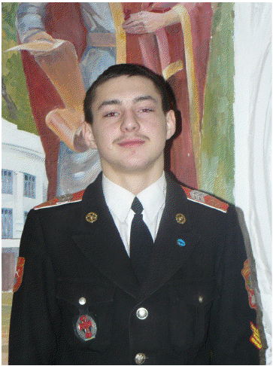
Козел Юрій учень 8-А класу

Slide 3
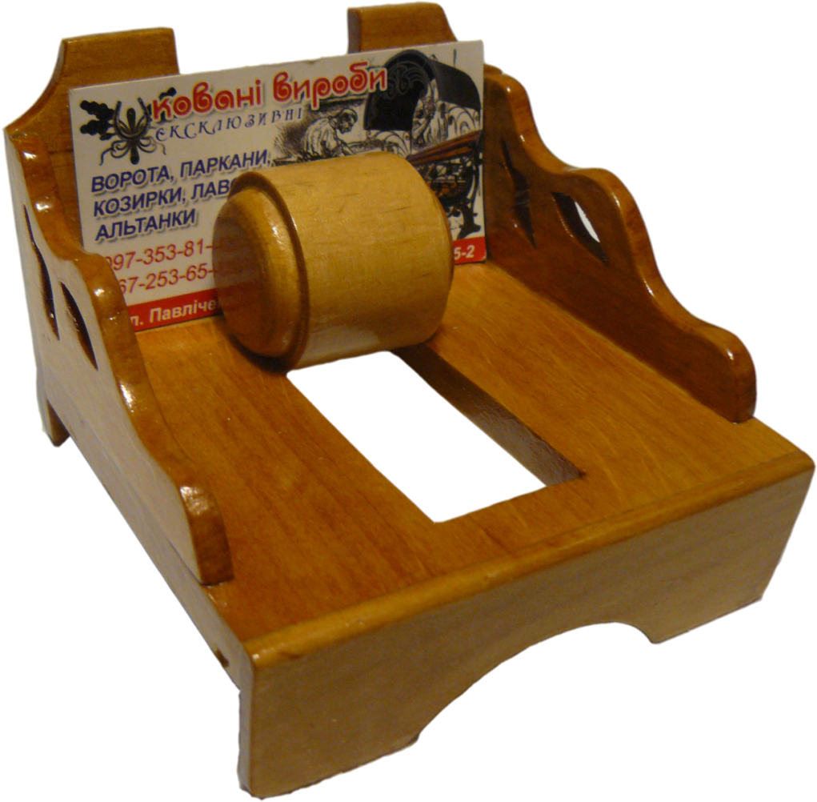
Творчий проект
Підставка під візитні картки

Slide 4
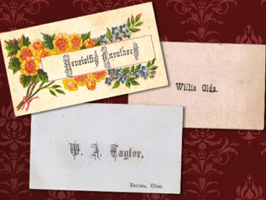



Історія виникнення та еволюції візитки
Візитні картки
початку-середини 20 ст.
Візитки 19 ст.

Slide 5
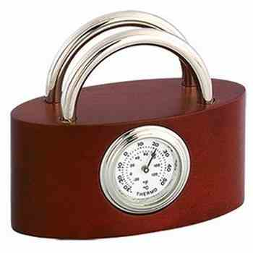
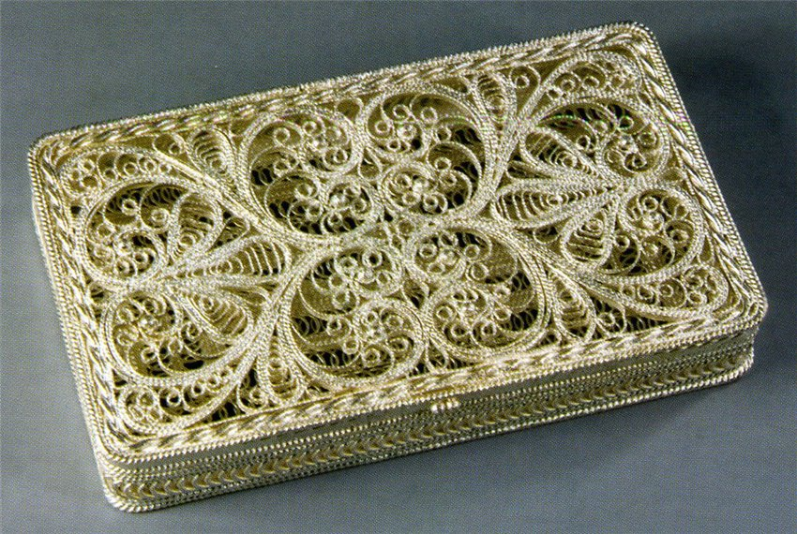
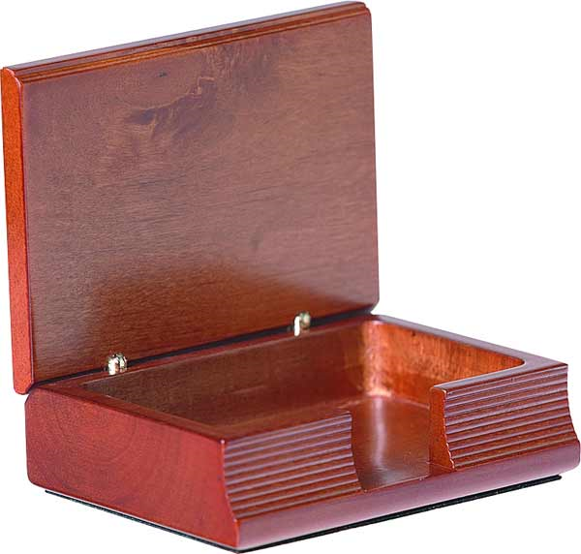
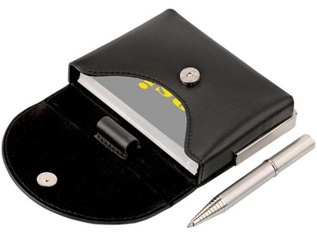
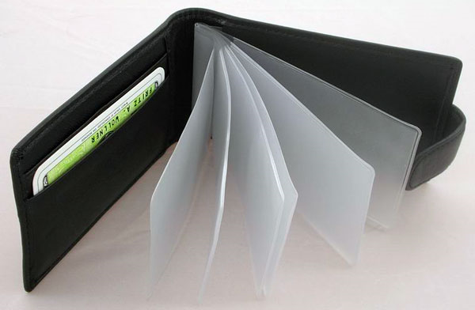
Обгрунтування проекту

Slide 6

Вимоги до виробу
Пропорційність форми
Невелика кількість деталей
Міцність конструкції
Простота у виготовленні
Найпростіші з’єднання
Зручність у використанні
Естетичний вигляд

Slide 7
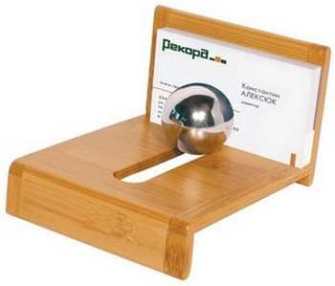
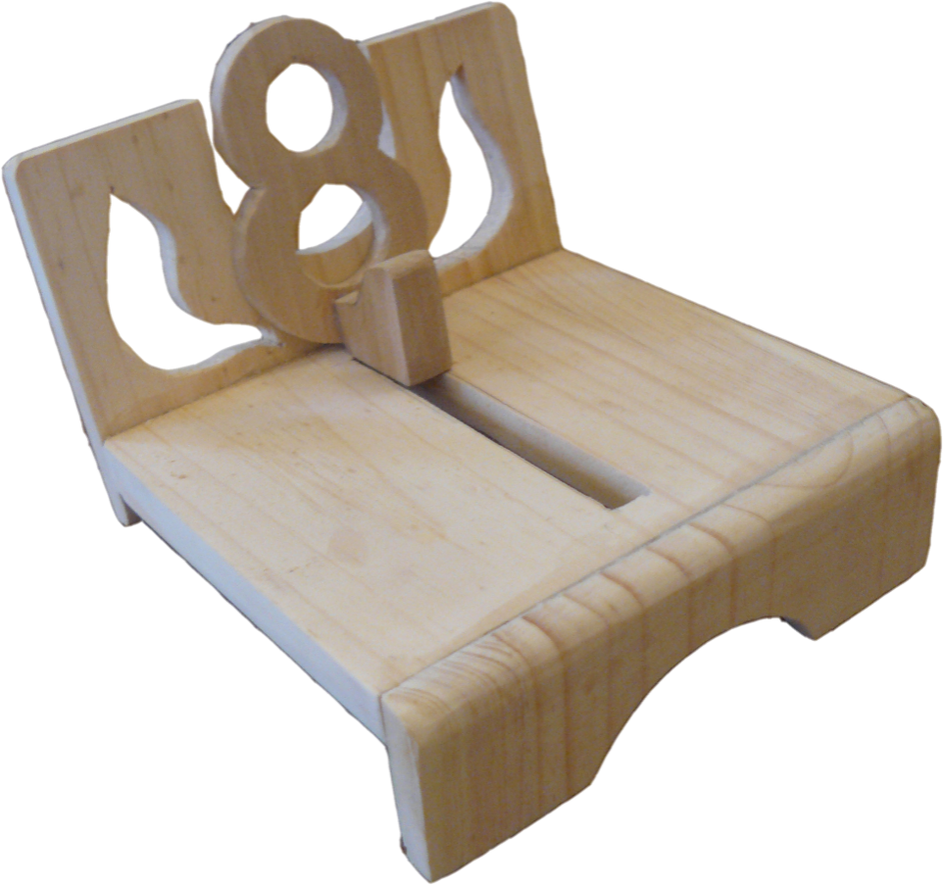
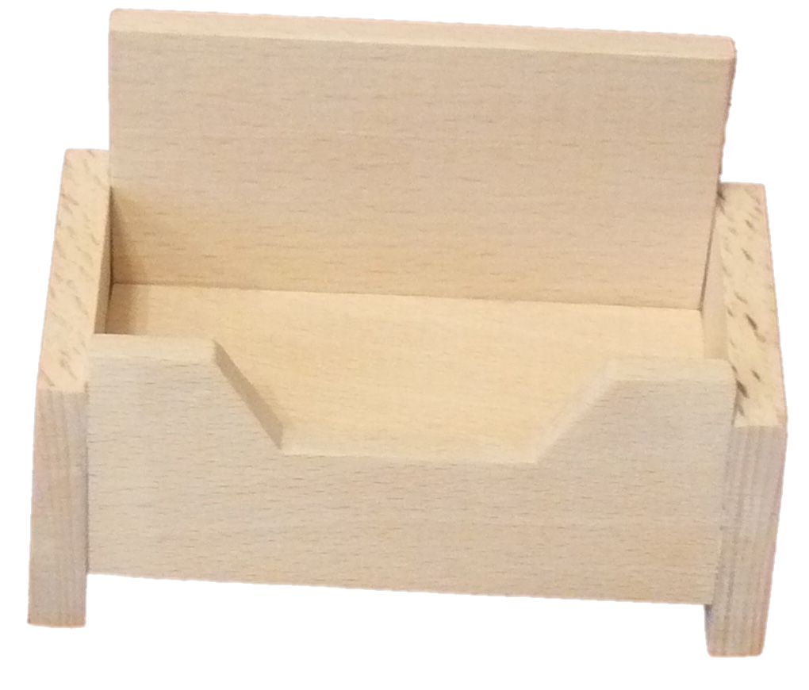
Вироби-аналоги

Slide 8
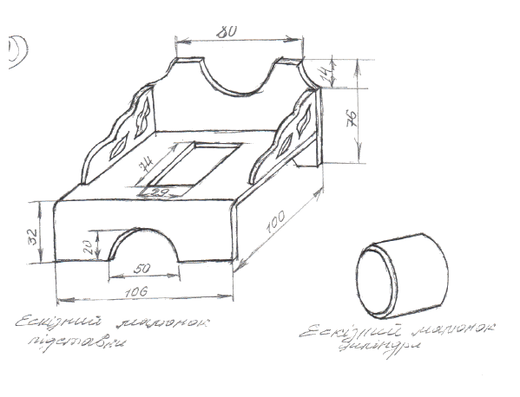
Ескіз моделі - пропозиції

Slide 9
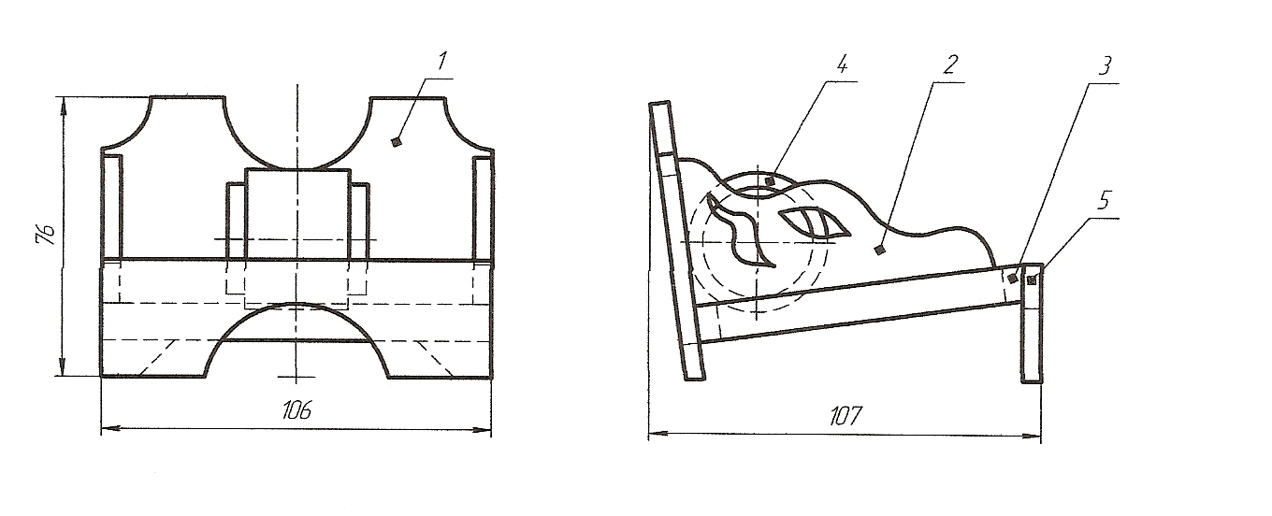
Креслення виробу

Slide 10

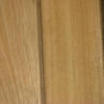


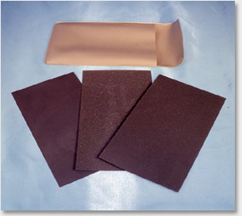



Деревина вільхи
Шліфувальні шкурки
Лак ПФ-170
Клей ПВА
Добір матеріалів

Slide 11
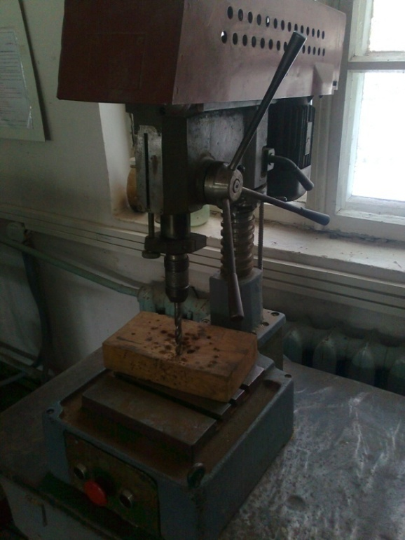
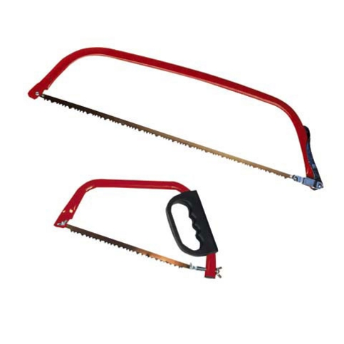
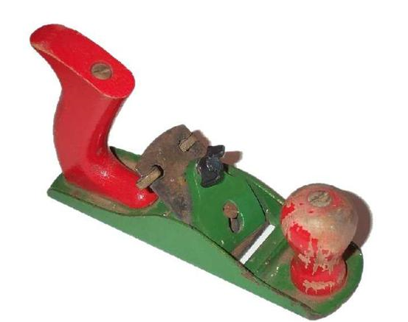
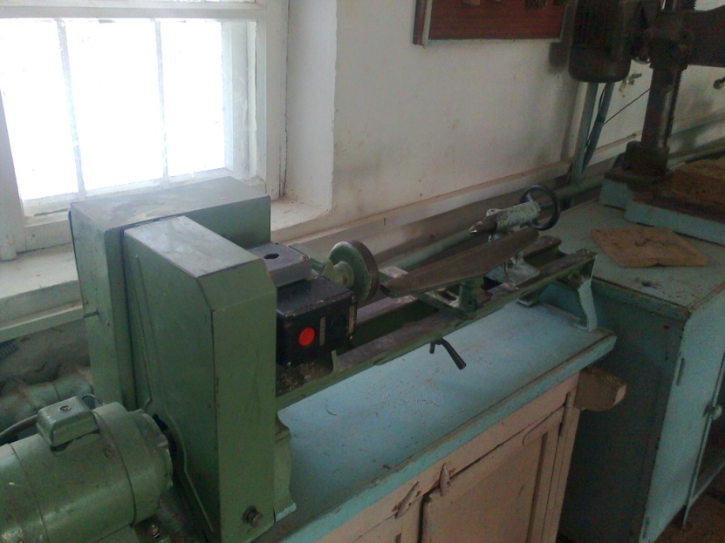

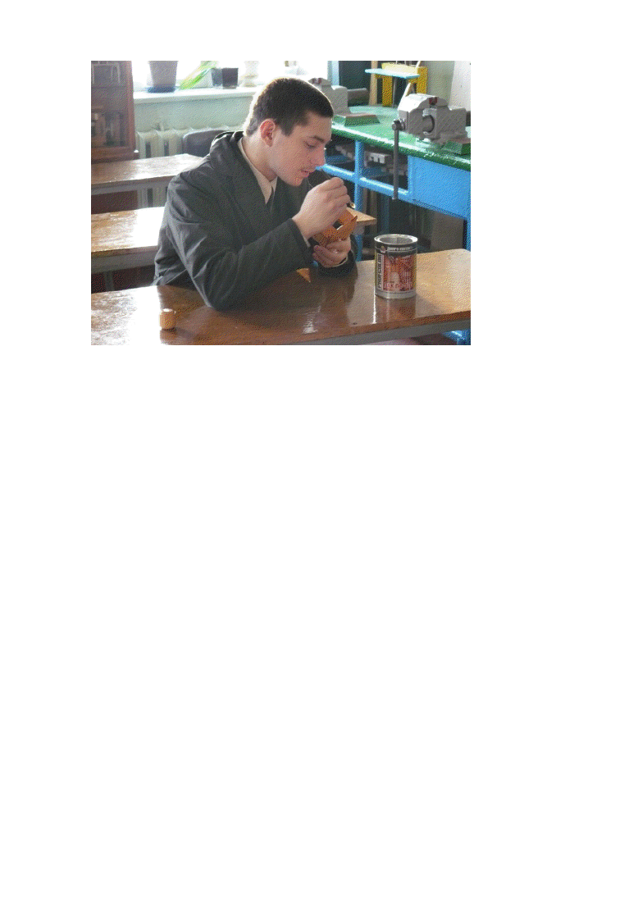

Інструменти та обладнання
Розмічальні та вимірювальні – лінійка, олівець, кутник, штангенциркуль.
Робочі – ножівка, рубанок, лобзик, набір напилків, рейєр, мейсель(стамеска-косяк), свердло діаметром 3мм.
Пристрої – випилювальний столик, лещата, упор для пиляння, брусочок для запилювання.
Обладнання – свердлильний верстат, токарний верстат СТД-120-М, стол

Slide 12
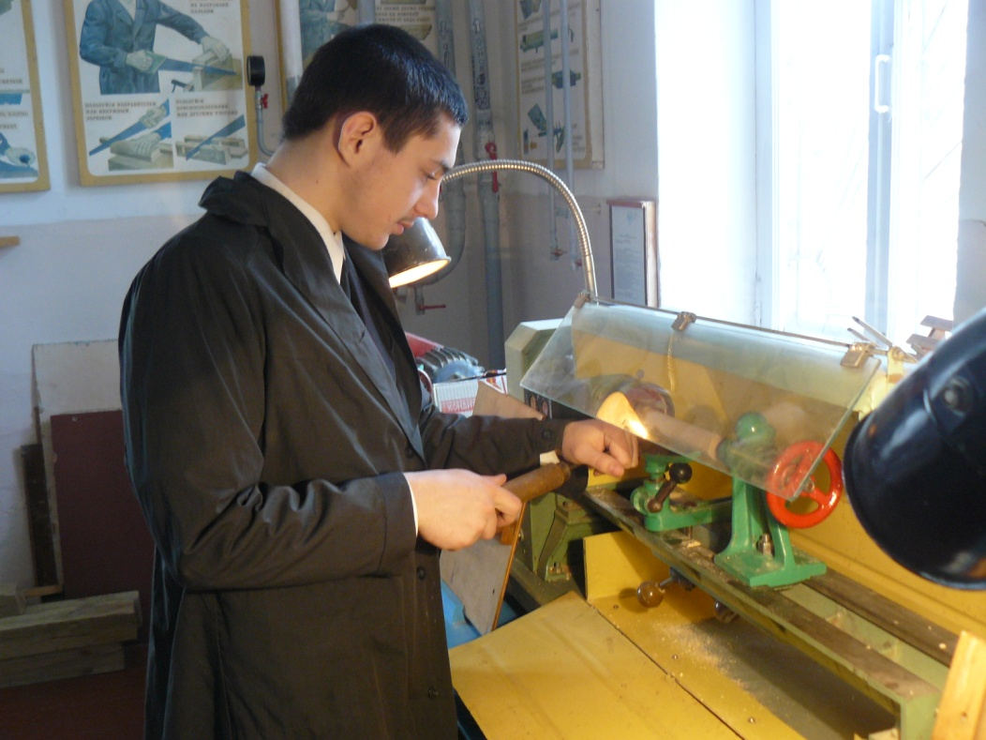
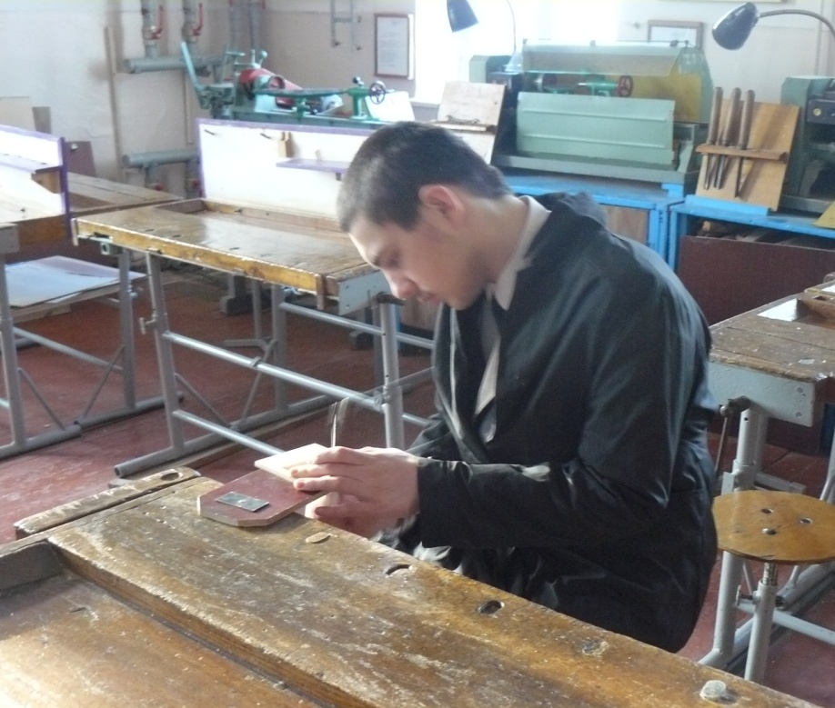
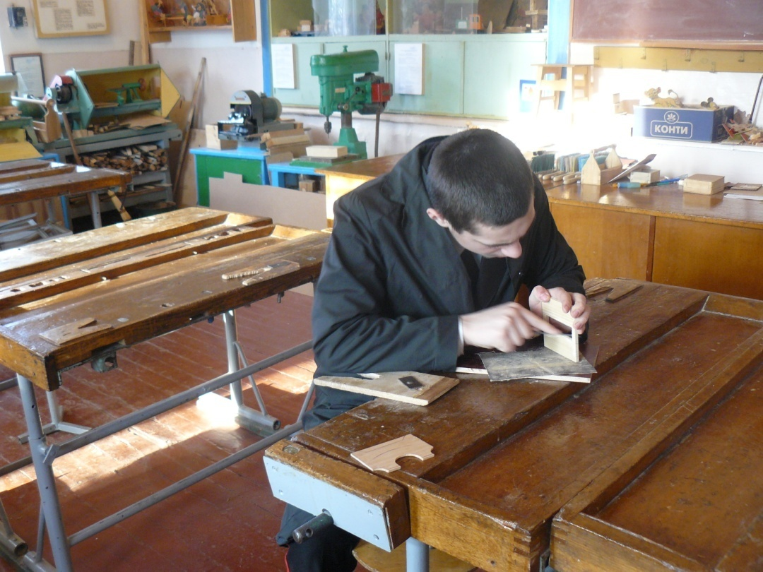
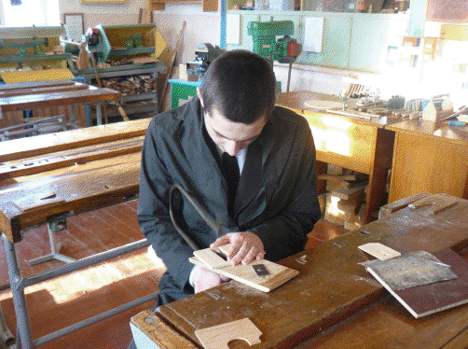
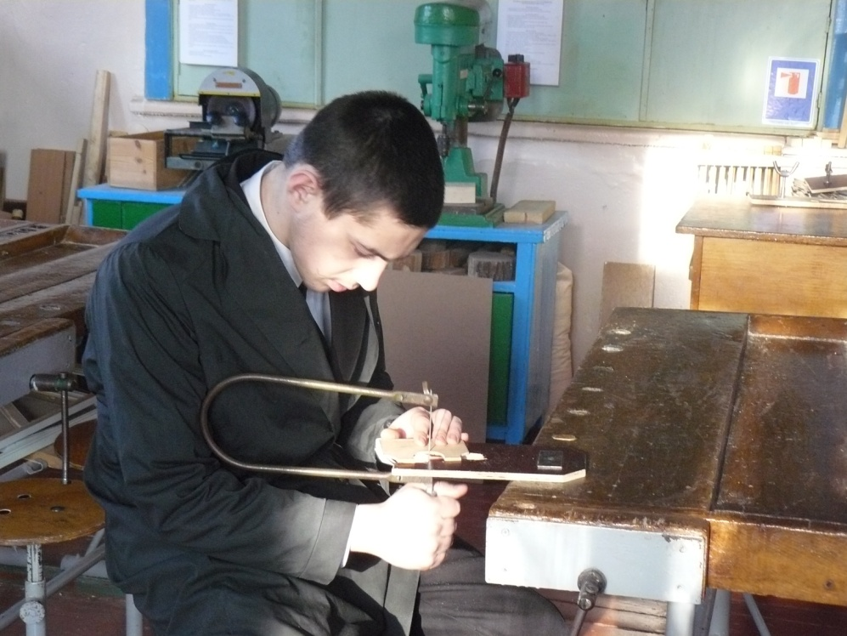
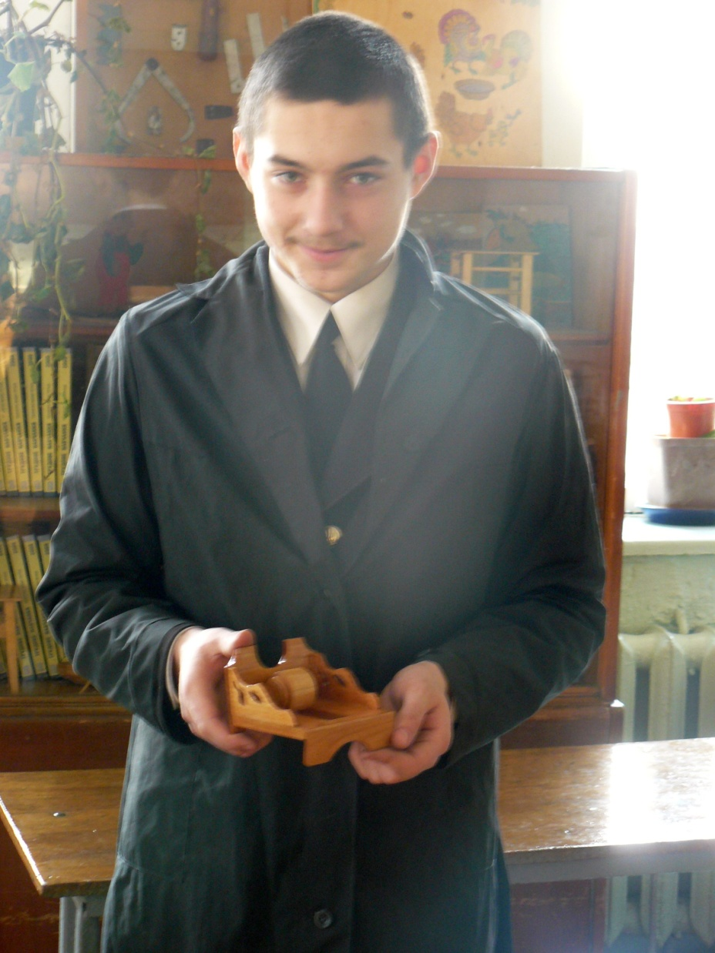
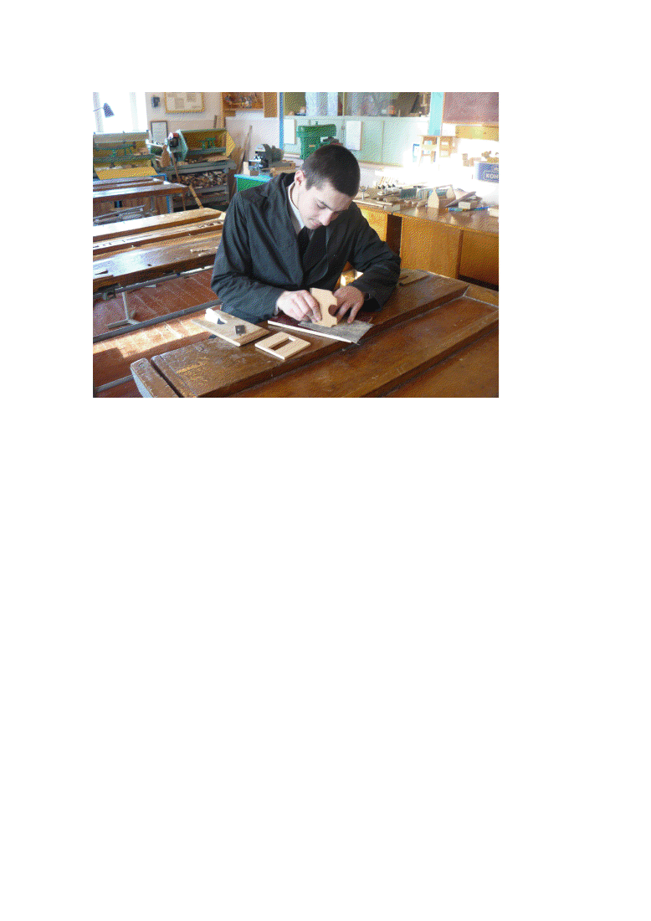
Робота над проектом

Slide 13
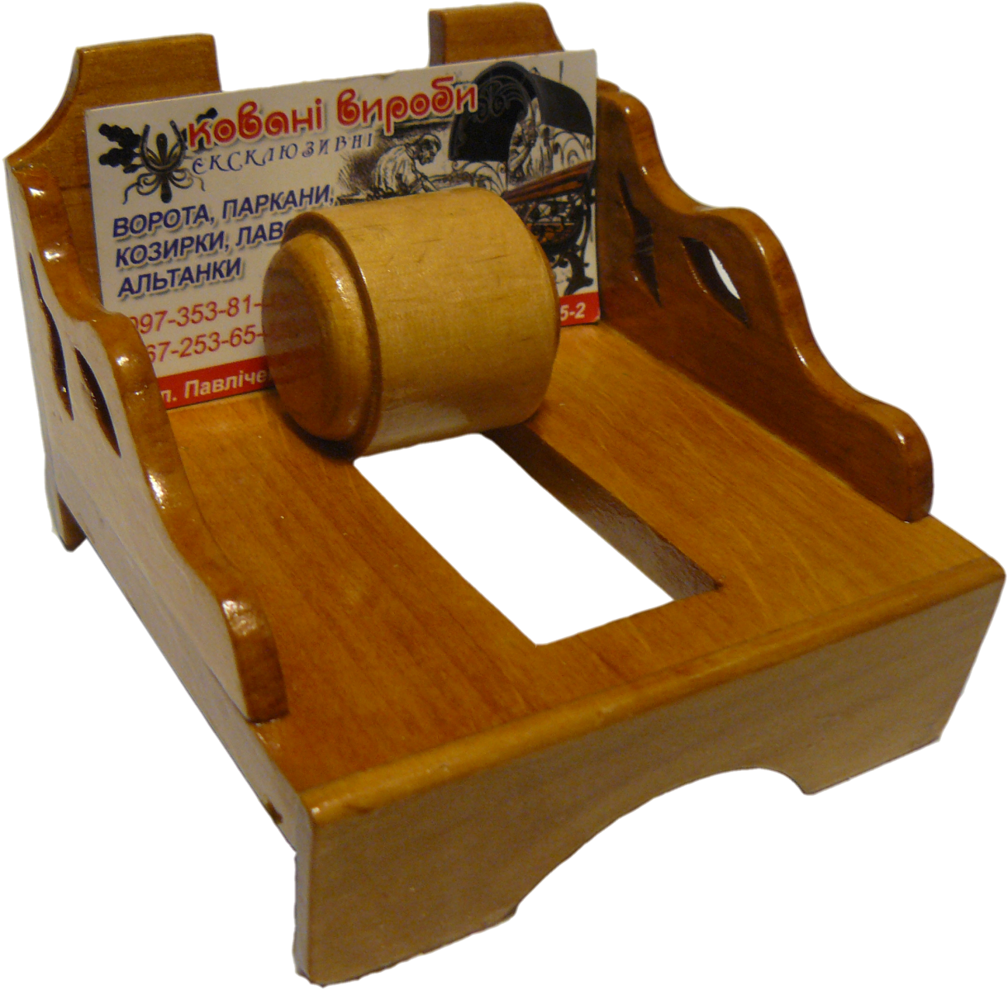
У Вас постійно губляться візитки?
Вони постійно десь лежать не в тому місці?? Тоді моя пропозиція для Вас!!!!!
Мій недорогий, функціональний,
красивий виріб назавжди прибере Ваш безлад.
Купуйте українське!
Реклама

Slide 14
Дякую за увагу !

